Slide 1
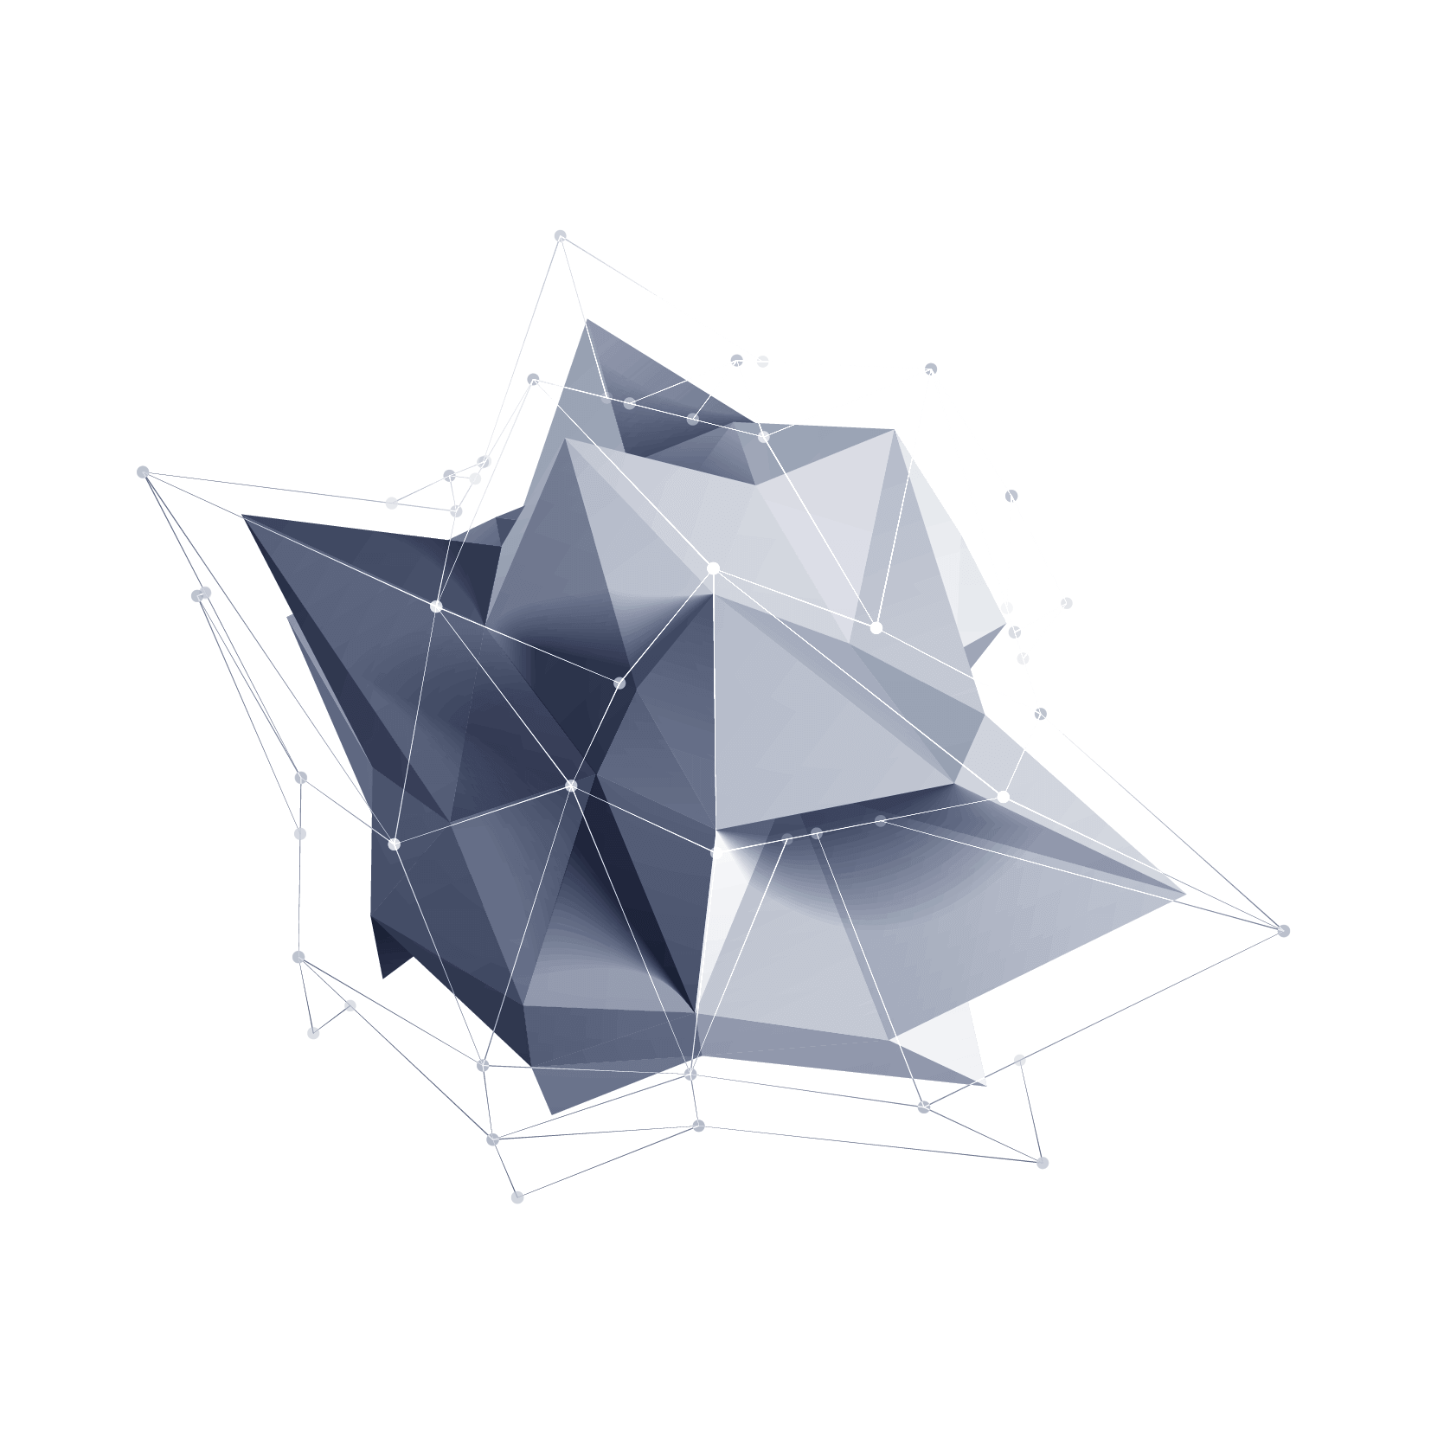

2022 WebGL中级课程
投影矩阵
讲解人：冰老师
讲解时间：2022.05.29

Slide 2
CONTENTS
目录
BUSINESS PLAN
01
前言
02
理论基础
03
实战演练

Slide 3
11
PART ONE
前言

Slide 4

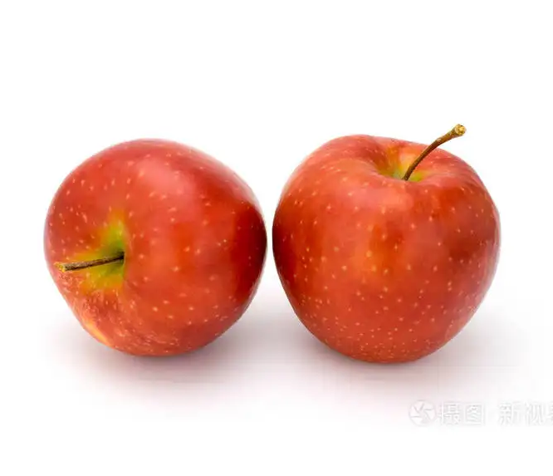

前言
Notes:
https://www.sohu.com/a/214302264_160107

Slide 5
2
PART ONE
基础理论

Slide 6

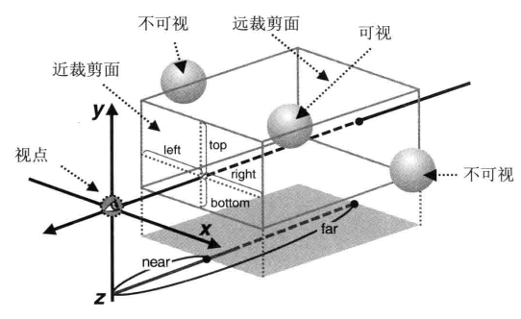
正射投影
长方体可视空间，也叫盒状空间，由正射投影产生。
mat4.ortho(left, right, bottom, top, near, top, projMat4)

Slide 7
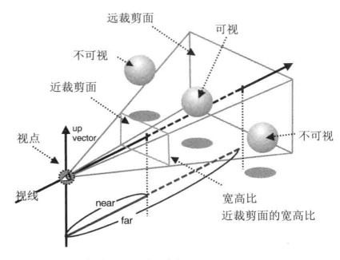
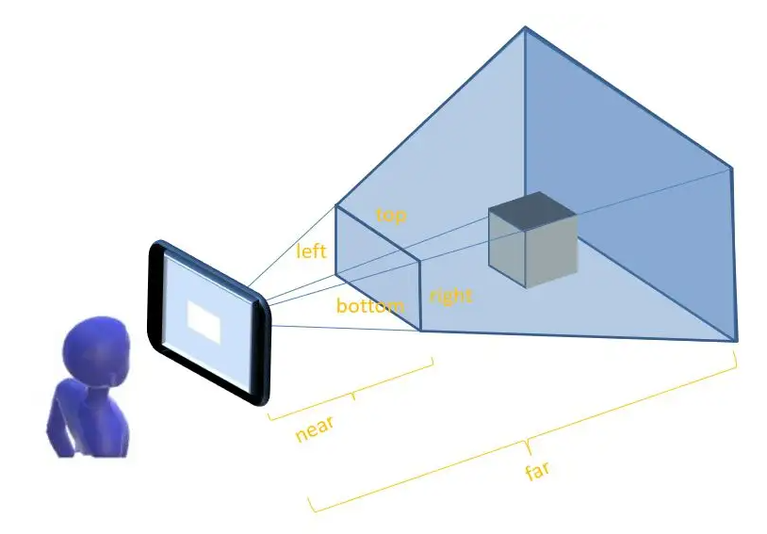
透视投影
四棱锥/金字塔可视空间，由透视投影产生。
mat4.perspective(fov, aspect, near, far, out)

Slide 8
两者的区别
在透视投影下，产生的三维场景看上去更是有深度感，更加自然，因为我们平时观察真实世界用的也是透视投影。在大多数情况下，比如三维射击类游戏中，我们都应当采用透视投影。
正射投影的好处是用户可以方便地比较场景中物体( 比如两个原子的模型)的大小，这是因为物体看上去的大小与其所在的位置没有关系。在建筑平面图等技术绘图的相关场合，应当使用这种投影。

Slide 9
3
PART ONE
实战演练

Slide 10
谢谢观看
THANK YOU

